Slide 1

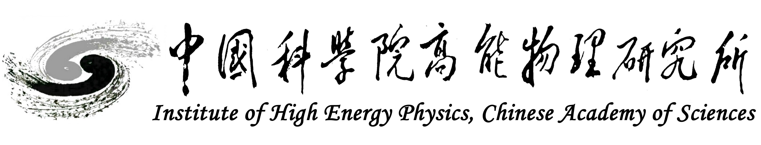
3 PeV以上铁核能谱测量进展
国家重点研发计划
“LHAASO 天体辐射与宇宙线成分谱观测研究及新探测技术研究"项目
2026年度会议暨宇宙线起源研讨会
报告人：周小溪（IHEP）

Slide 2

PART 1
铁核能谱的测量进展

Slide 3
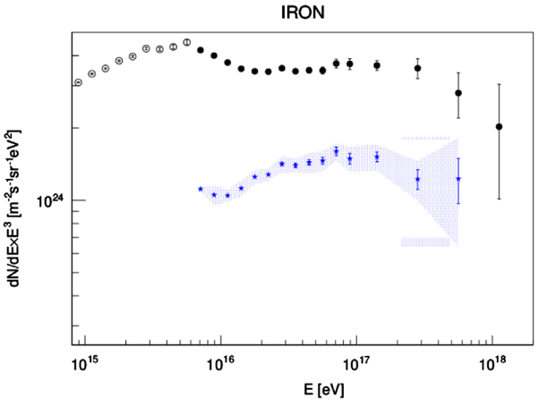
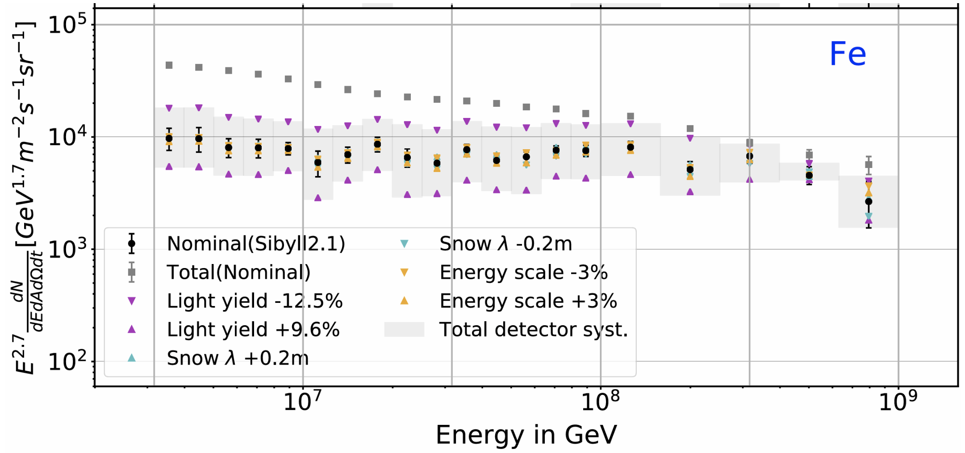
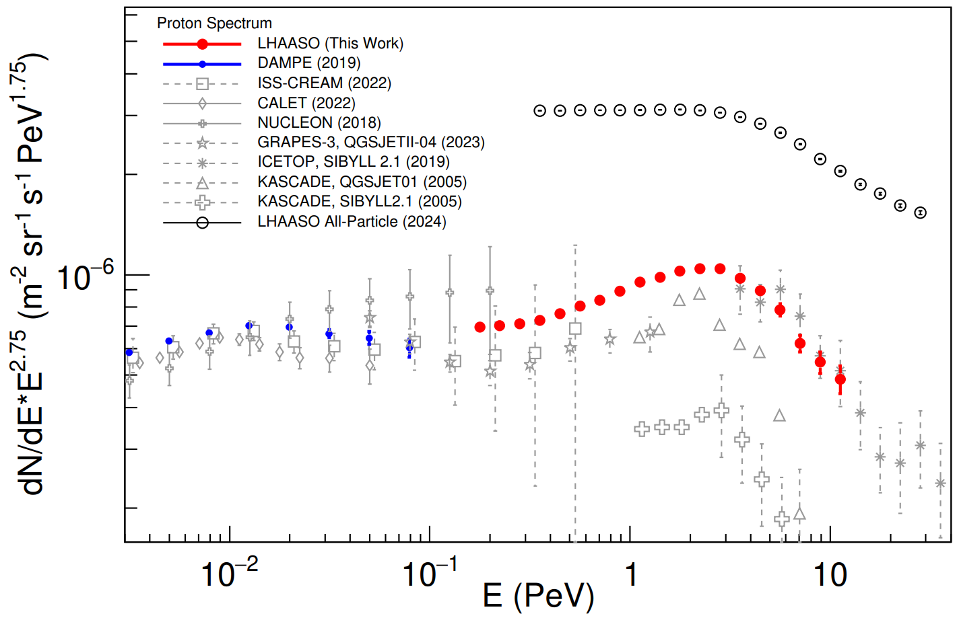
背景
目前各家实验的铁核谱误差太大，无法进一步辨别精细结构
Tunka
IceCube/IceTop
    10-100 PeV能段铁核的困难：
    流强低
    成分鉴别难度大
Science Bulletin 2025;70(24)，4173
  LHAASO 对质子的精确测量：质子“膝”@ 3.3 PeV
  预期铁核谱的 “膝” : - 刚度依赖: ~83 PeV
    - 质量数依赖: ~179 PeV
Notes:
在10-100PeV这个能量段，国际上其他实验比如icecube和tunka都使用解谱的方法尝试解出了铁核谱，但谱的误差太大，无法进一步辨别精细结构。
这也反映了该能段铁核谱的困难：流强太低、地面测量工作中成分鉴别难度太大。
那么LHAASO已经完成了对质子谱的精确测量（10% 17%），并且确定了质子的膝在3.3PeV（0.4 0.5），我们认为LHAASO有能力通过成分挑选的方法挑选出铁核事例、进一步测量得到铁核谱，并且看到铁核的膝。
根据质子的膝去计算铁核的膝的位置，如果符合刚度依赖，就会在83PeV附近看到能谱的拐折，如果。。。。

Slide 4
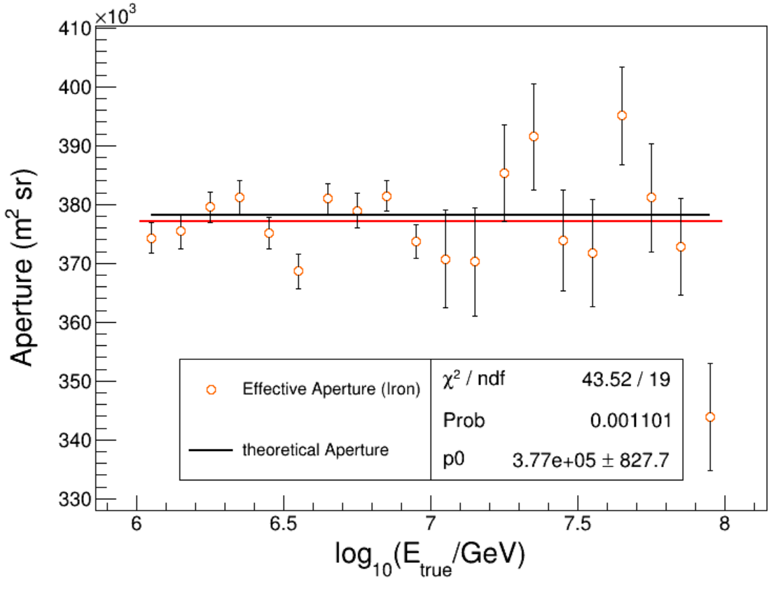
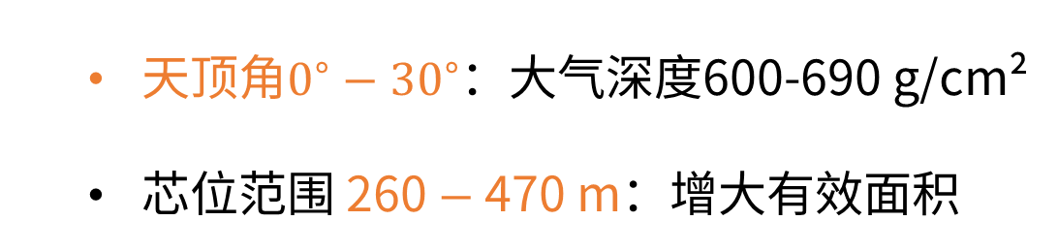
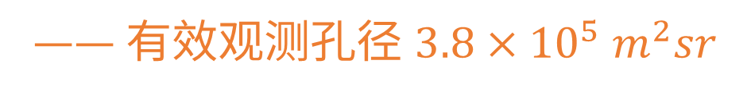
模拟数据与事例筛选
模拟数据：
投点范围 | Core distance 200–480 m, Zenith 0°–40°
宇宙线组分 | P, He, CNO, MgAlSi, Fe
高能强子相互作用模型 | QGSJET II-04 (baseline) 100,000 events
 | EPOS LHC, SYBILL 2.3d 50,000 events
成分模型 | Gaisser, Horandel, GSF, LVBI
事例的几何筛选：
  天顶角$0^{∘}−30^{∘}$：大气深度600-690 g/cm²
  芯位范围 260 $−$470 m：增大有效面积
—— 有效观测孔径 $3.8×{10}^{5} m^{2}sr$
Notes:
做铁核谱分析使用的模拟数据的芯位投点范围为 200–480 米，天顶角为 0∘ 至 40∘，覆盖全部方位角。
模拟使用三种高能强子相互作用模型：QGSJET-II-04、EPOS-LHC 和 SIBYLL-2.3d，（以及一种低能强子相互作用模型：FLUKA。)
根据四种成分模型对事例数进行加权。
对于事例的筛选条件：根据原初成分是铁核的宇宙线大气簇射在3-500PeV的Xmax对应的大气厚度，决定了天顶角的范围
为了保证实验积累的事例数足够多，选择了比较大的芯位范围。这样得到了38万平方米立体角的有效孔径。

Slide 5
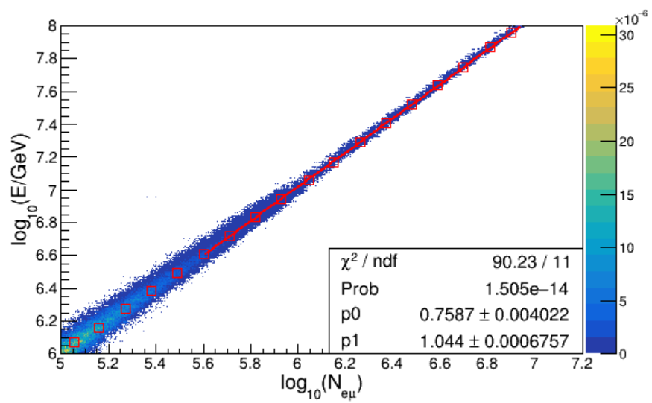


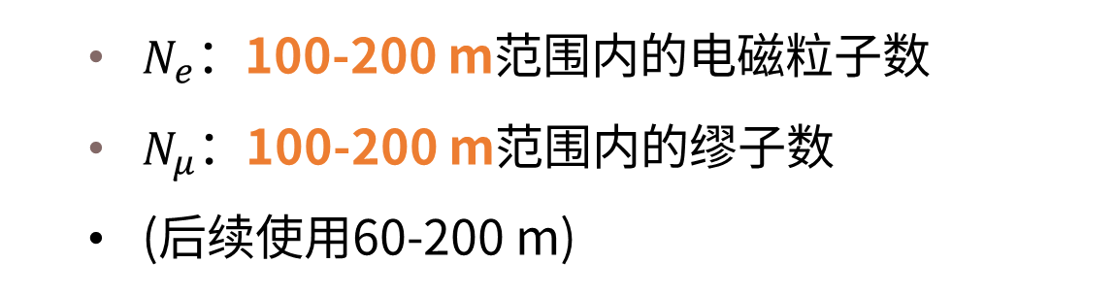
能量重建
能量重建参数
$$N=\sum{\frac{N_{i}}{S_{i}^{eff}}}×S_{i}$$
$$N_{eμ}=N_{e}+25N_{μ}$$
  $N_{e}$：100-200 m范围内的电磁粒子数
  $N_{μ}$：100-200 m范围内的缪子数
  (后续使用60-200 m)
  仅拟合铁核成分得到重建公式：
$$\log_{10}\left(E\right)=k∙\log_{10}\left(N_{eμ}\right)+b$$
Notes:
用密度法对每个事例进行补全，得到密度法计算后的电磁粒子数Ne和缪子数Nu；
使用形式为Neu=Ne+25Nu的参数，拟合logNeu和logE的线性关系。这里只拟合铁核的数据，因为需要对铁核的能量重建得很精确。

Slide 6
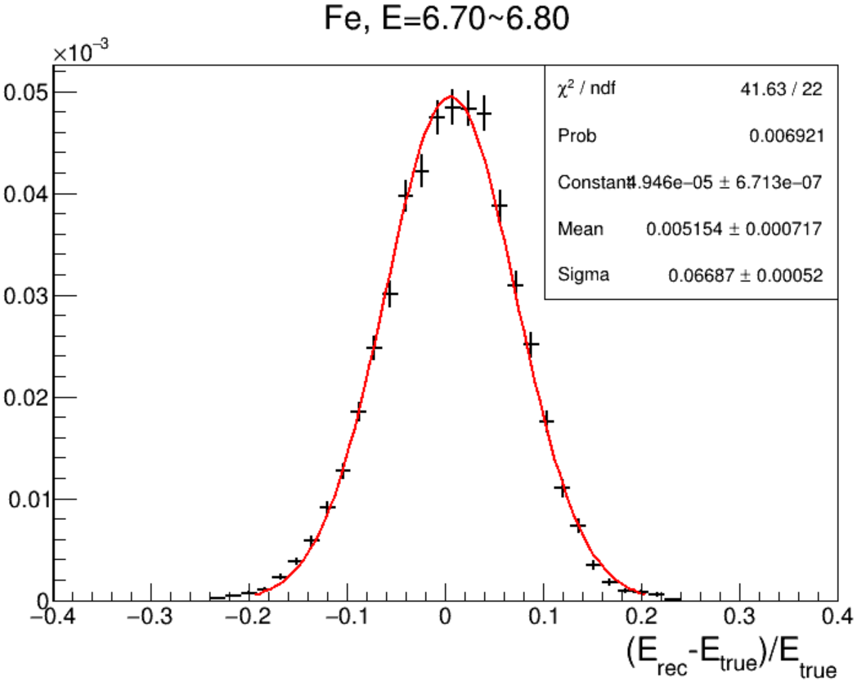
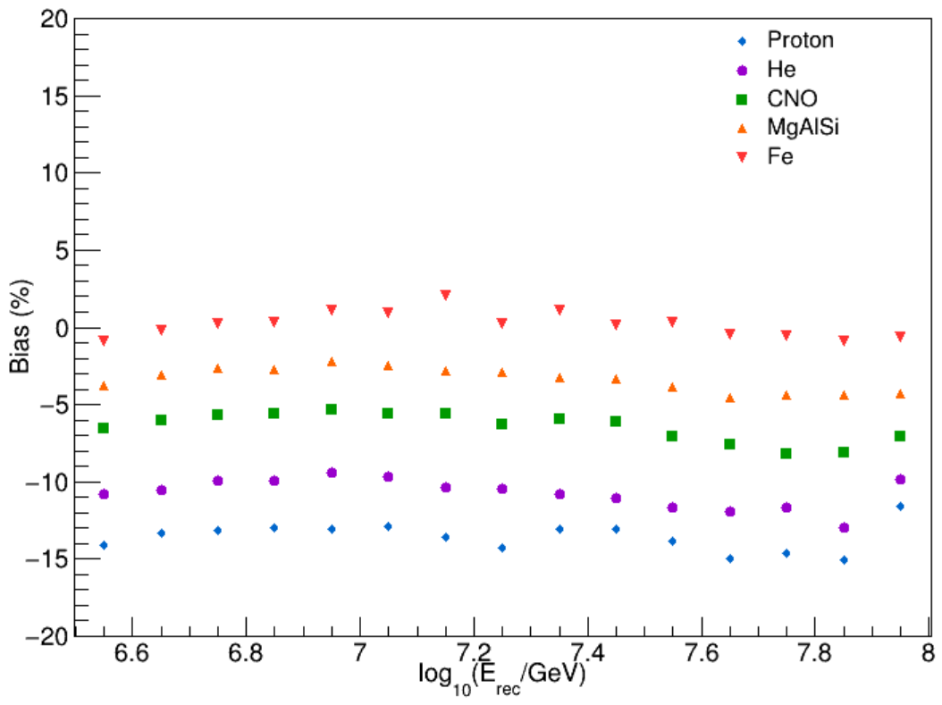
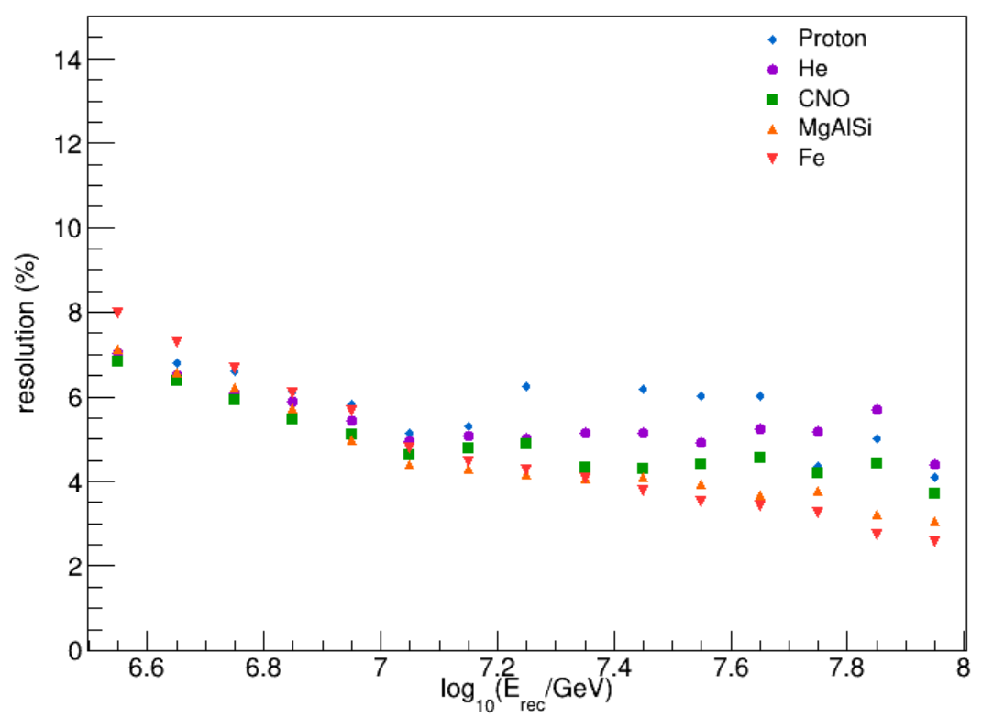
能量重建
能量重建偏差与分辨率
    铁核 3% bias, 8% resolution
    轻成分重建能量偏小，在负的幂律谱中对铁核的污染减少
dN
spill down
4%
4%
E
Notes:
只拟合铁核得到的铁核事例的重建能量偏差在3%以内，分辨率在8%以内，此时，轻成分有比较明显的负偏差。不过，在负的幂律谱中，这有利于挑选出铁核。
Q: 为何轻成分偏小这么多？而全粒子谱的重建却没有如此大的偏差
A：一方面，只对铁核数据拟合，bias在一边、全粒子谱对所有成分拟合，bias在两边；
另一方面，天顶角选择范围不同，铁核在Xmax，轻成分尚未达到Xmax，能量重建偏小；

Slide 7
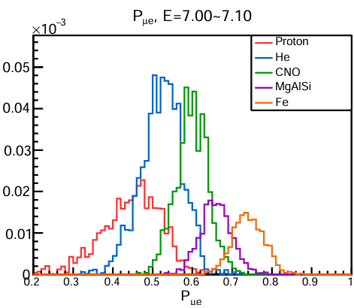
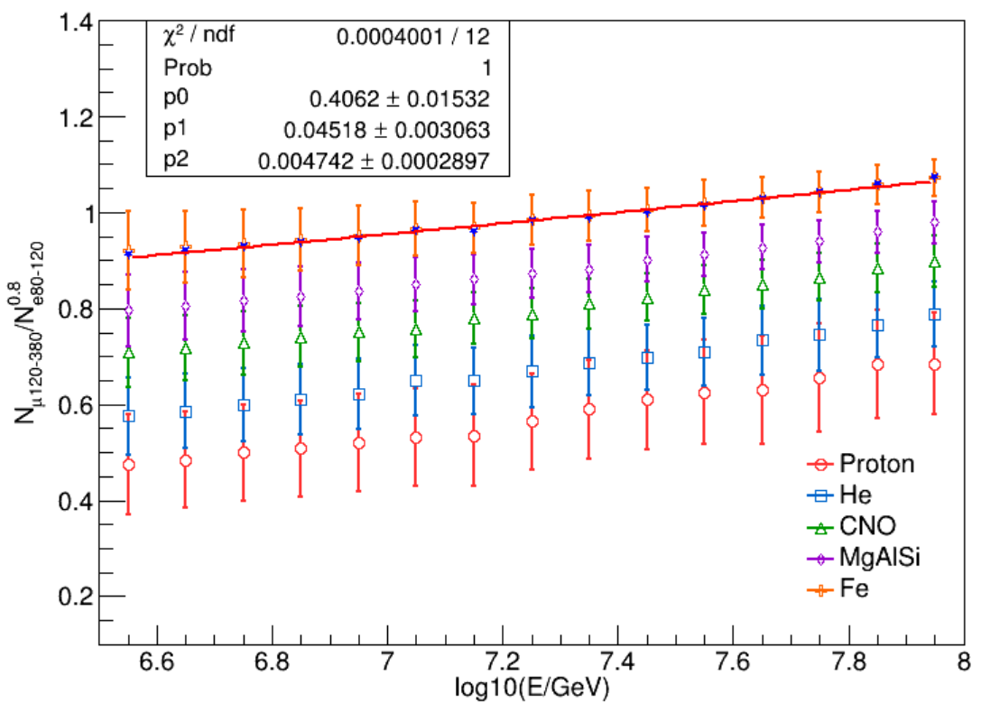
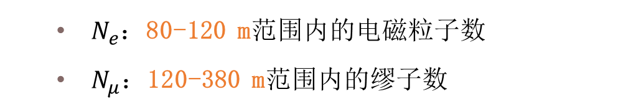

成分鉴别
成分鉴别变量的挑选值
$P_{μe}=\frac{N_{μ}}{N_{e}^{0.8}}$
  $N_{e}$：80-120 m范围内的电磁粒子数
  $N_{μ}$：120-380 m范围内的缪子数
挑选变量
50%挑选效率作cut值，以深蓝色星号表示
Notes:
不同成分模型下Pue五种成分的分布的差异比较大。在与质子谱和轻成分谱结果比较相近的GSF模型中，铁核的预期占比是比较低的。
虽然质子谱和氦核谱给成分模型以较强的约束，基本可以排除前面两个成分模型，但在铁核谱的100PeV附近的能量段，成分占比仍然是未知的。
因此后续仍然使用四种成分模型做误差分析。
这是Pue在每个0.1的能量区间中的平均值与RMS，可以看到Pue对铁核与相邻成分有比较好的鉴别能力。
50%挑选效率的cut值以深蓝色星号表示，对这些值进行拟合得到红色实线。

Slide 8
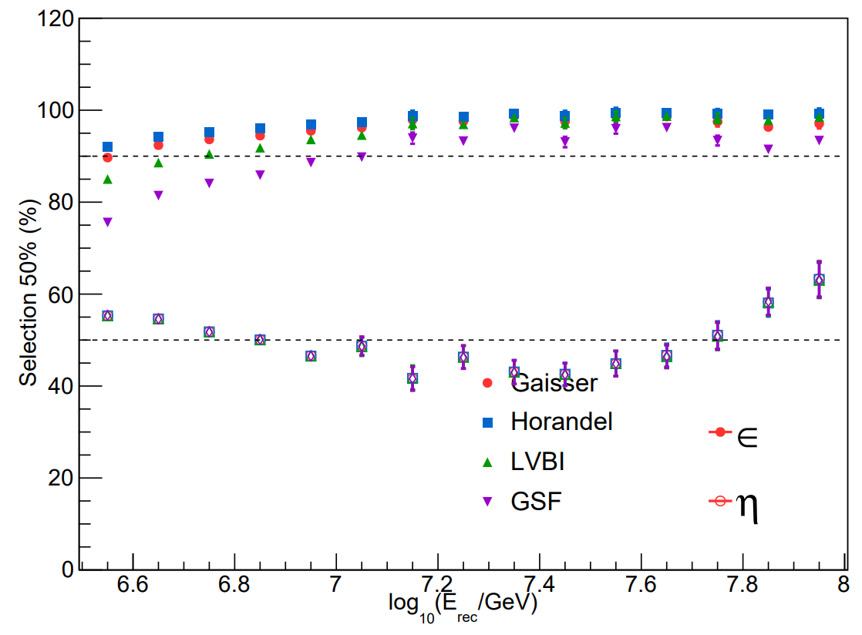
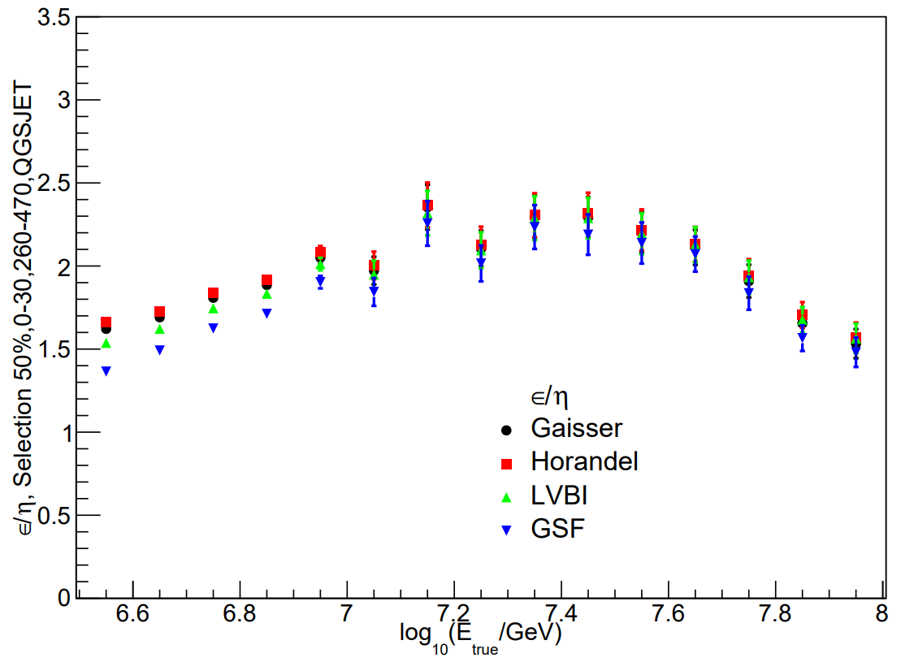
成分鉴别
纯度和挑选效率
*使用挑选变量的拟合值
纯度
效率
拟合挑选变量得到平滑的逐bin挑选条件，带入计算纯度和效率，可直观看到误差；
10 PeV以上由于模拟数据量小，误差较大；
纯度和效率修正给能谱带来的误差最大为10.07%
Notes:
使用Pue的拟合值去计算纯度和效率，可以比较直观的看到模拟分析方法带来的系统误差。右边的纯度与挑选效率的比是能谱中的项，这里的误差就是模拟引入的系统误差。

Slide 9
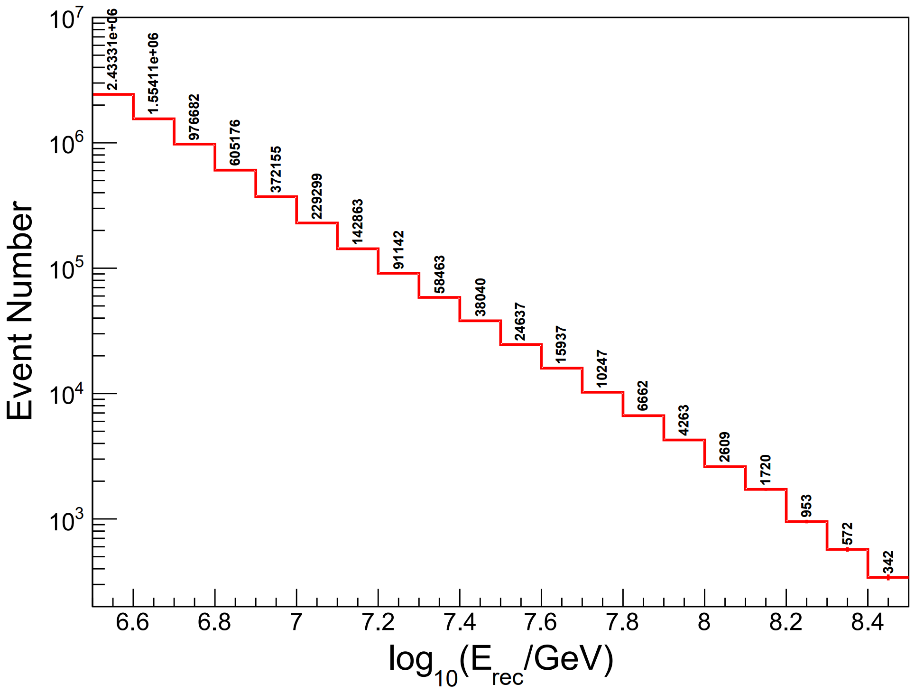
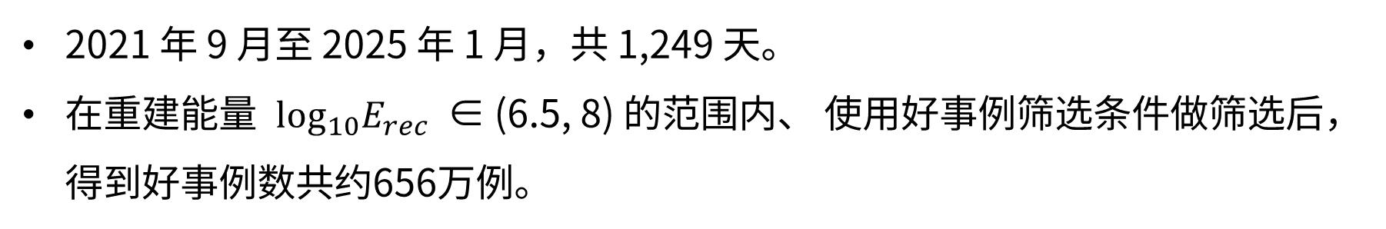
实验数据
事例数的分布
2021 年 9 月至 2025 年 1 月，共 1,249 天。
在重建能量 $\log_{10}E_{rec}$∈ (6.5, 8) 的范围内、 使用好事例筛选条件做筛选后，得到好事例数共约656万例。
Notes:
实验数据使用了从*年*月到。。。共*天的数据。在几何筛选后事例数在3-100PeV能量范围内的分布情况如图。1./sqrt(342*30%*50%)=14%

Slide 10
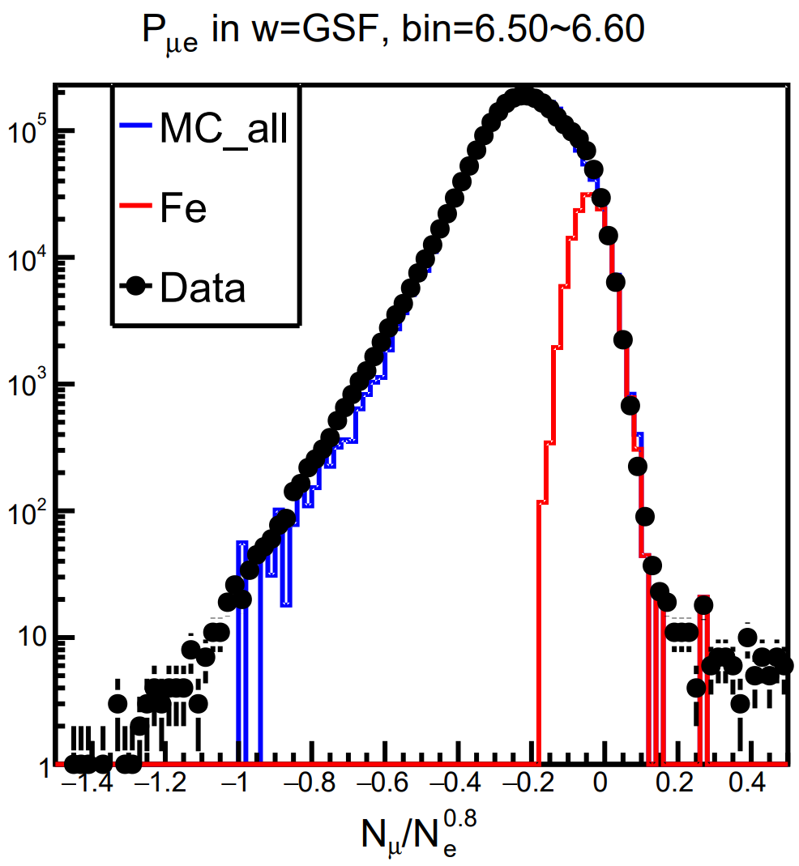
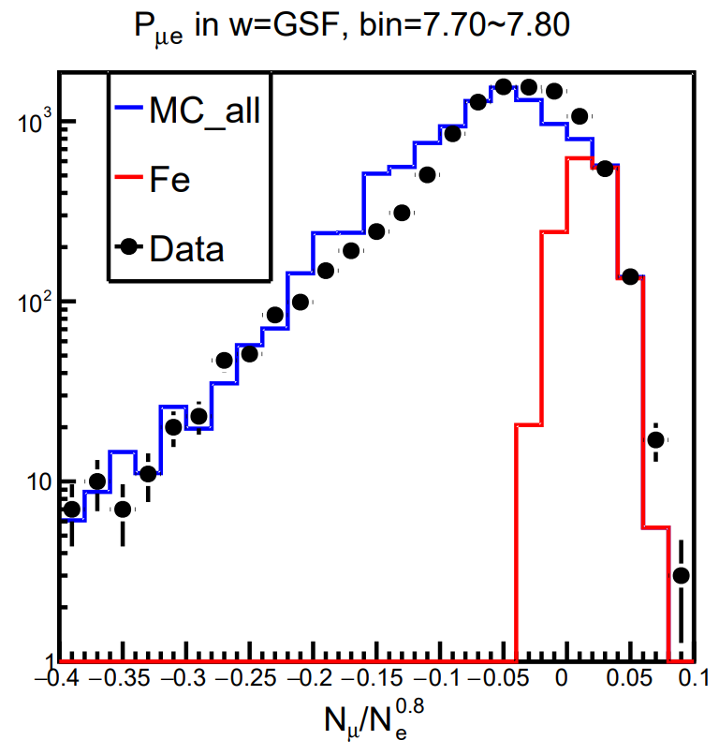
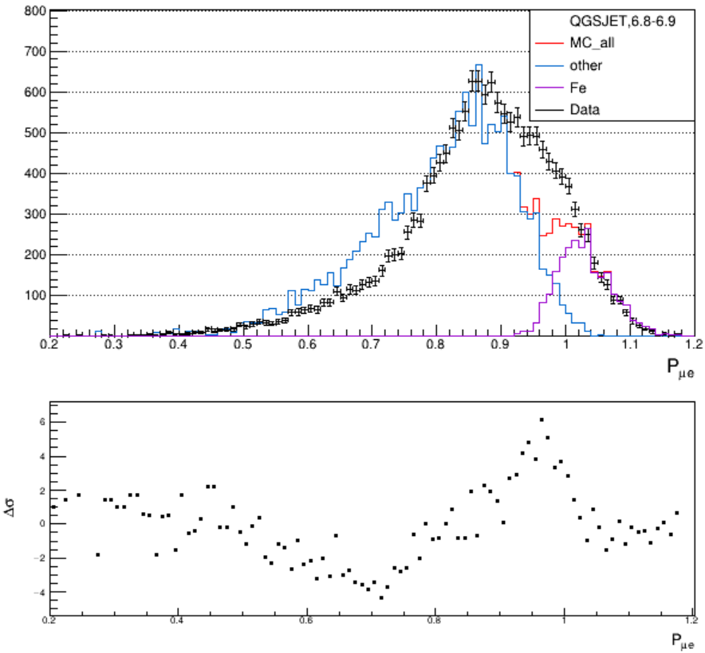
模拟与实验的对比
QGSJET强相互作用模型下的对比
低能时铁核符合较好，高能时模拟比实验偏低
Notes:
逐能量区间去对比Pue的模拟和实验，红色实线是铁核成分的模拟数据分布，蓝色实线是所有成分的模拟数据，黑色点是实验数据。
然而，预计100 PeV以上都可能预测不准

Slide 11
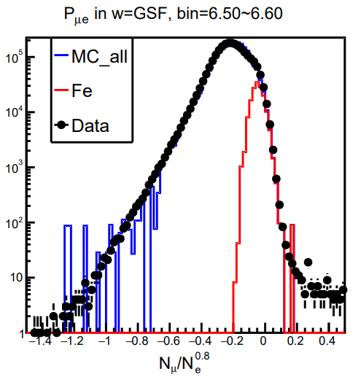
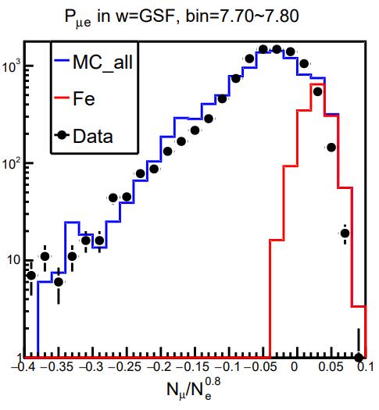
模拟与实验的对比
EPOS强相互作用模型下的对比
低能时铁核符合较好，高能时模拟比实验偏高

Slide 12
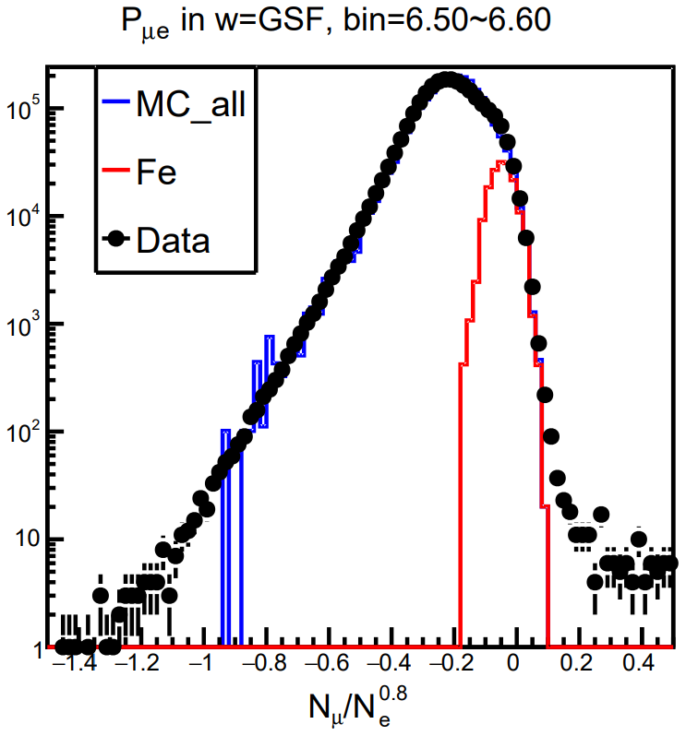
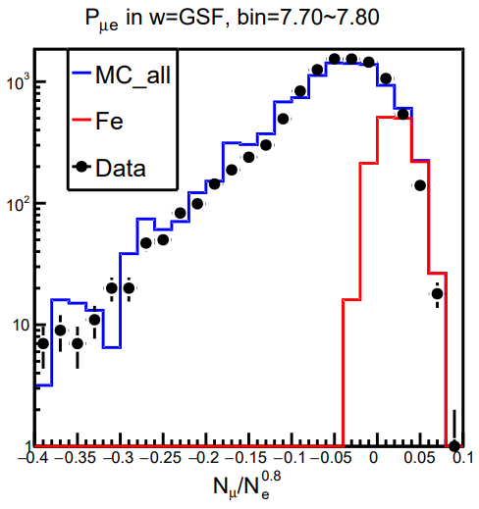
模拟与实验的对比
SIBYLL强相互作用模型下的对比
低能时模拟比实验偏低，高能时模拟比实验偏高

Slide 13
PART 2
目前遇到的问题和下一步计划

Slide 14
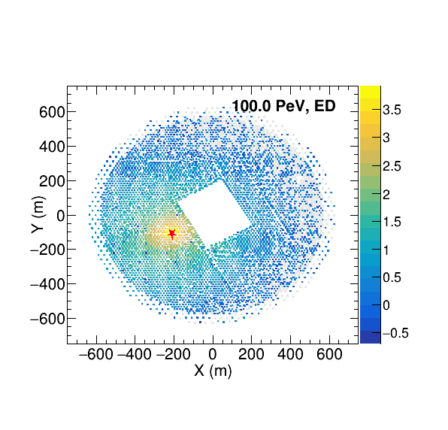
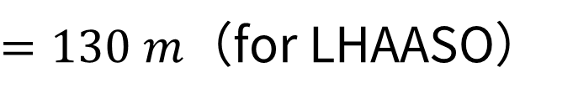
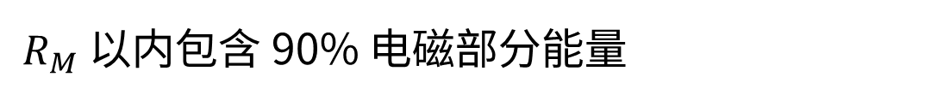
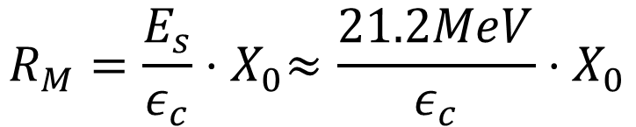
1. 能量重建： $E_{prim}>100 PeV$ ，KM2A是否仍能精确测量？
靶图：E_{prim}升高，ED_{hit} 、MD_{hit}越多，阵列将要达到饱和
$$R_{M}=\frac{E_{s}}{ε_{c}}{⋅X}_{0}≈\frac{21.2MeV}{ε_{c}}⋅X_{0}$$
$=130 m$（for LHAASO）
$R_{M}$ 以内包含 90% 电磁部分能量
Notes:
能量重建的问题：当原初能量上升至100PeV以上，以KM2A阵列的大小是否仍然可以对air shower做能量的精确测量？
从靶图上看， 原初能量越高，AS在观测面上触发的探测器越多，当阵列全部触发，阵列就饱和了，它是否就不再能精确重建能量了呢？
但是我们知道对于电磁簇射来说，1倍莫利尔半径contain 90%的电磁部分的能量。
莫利尔半径的大小只与介质有关，与原初能量无关，因此不管是1PeV还是100PeV的宇宙线，莫利尔半径是一样大的。

Slide 15
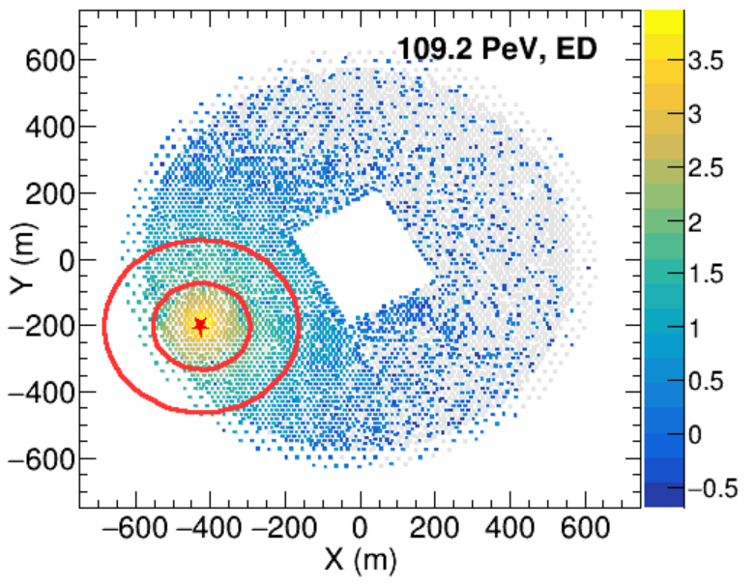
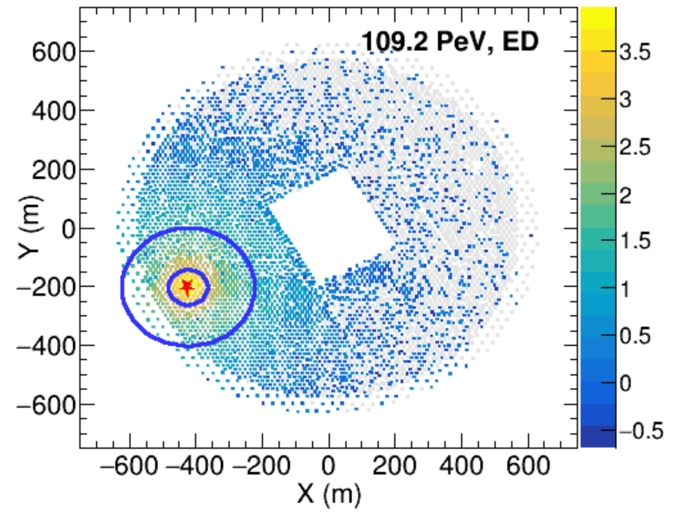


1. 能量重建： $E_{prim}>100 PeV$ ，KM2A是否仍能精确测量？
$${1×R}_{M}$$
${2×R}_{M}$
60-200 ringband
一个7°天顶角的事例，core（-423.4023, -202.8344）距离中心469.5 m
Notes:
拿出单个事例分析一下。我找了一个尽量垂直的100PeV的事例，这样靶图情况更接近于前锋面的情况.
LHAASO根据当地气压计算出的莫利尔半径是130m, 这两个红色的圈，内圈是1倍莫利尔半径的位置，90%的电磁部分的能量汇聚于此，外圈是2倍莫利尔半径，95%的电磁粒子能量在这以内。两个蓝色的圈代表能量重建使用的60-200m的环带。因此可以看出这个环带包含了大部分的能量。
另外，也可以看到即使是在几何筛选范围边缘的事例，60-200m环带也是绝大部分被探测到了。甚至如果我把几何筛选范围向内缩小50m，可能就不需要使用密度法了。
但是这其实仍然是有问题的。DAMPE的量能器不能把比较高能的宇宙线粒子完全消耗在里面的问题，放在我们的阵列上等同于近芯区的探测器饱和的问题。
探测器饱和导致有一部分是测不到的能量。当原初能量升高，在莫利尔半径内contain的能量更高，芯位附近信号更大，测不到的能量占比更大。
如果同一个60-200m环带在30PeV时测量到了90%的能量，在100PeV时只能测量到60%的能量，粒子数和原初能量之间的线性关系就变化了。
100PeV以上这是一个需要注意确认的问题。

Slide 16
2. 模拟数据统计量不够？ ---- 利用超算增加模拟数据量
铁核谱使用的模拟数据量
天河超算上的模拟数据量和进度
CORSIKA
CORSIKA （EPOS）
Energy | Interaction Model | Total Events | Energy bin/γ | Component
10~100PeV | QGSJET | 25,000 | 1/-2 | 5
 | EPOS | 25,000 | 1/-2 | 5
 | SIBYLL | 25,000 | 1/-2 | 5
Energy | Total Events | Energy bin/γ | Component
10~100PeV | 100,000 | 1/-1 | 5
G4 （EPOS）
G4
Energy | Total Events | Component | Processing
10~100PeV | 39992 | Fe | 99.98%
 | 39957 | MgAlSi | 99.89%
 | 39411 | CNO | 98.53%
 | 37517 | He | 93.79%
 | 39895 | H | 99.74%
Energy | Interaction Model | Total events
10~100PeV | QGSJET | 100,000
 | EPOS | 50,000
 | SIBYLL | 50,000
MC@Tianhe：Core: 200-600, Theta: 0°-40°
Notes:
QGSJET : 100，000→7.9-8.0 : 10,000→几何筛选 : 5,000→铁核 ：1，000→挑选成分→500→1./sqrt(500)=4.5%
EPOS : 50,000→7.9-8.0 : 5,000 →几何筛选 : 2,500→铁核 ：500 →挑选成分→250→1./sqrt(250)=6%

Slide 17
2. 模拟数据统计量不够？ ---- 利用超算增加模拟数据量
将模拟向100PeV以上更高能量推进。
CORSIKA EPOS（计划）
Energy | Total Events | Energy bin/γ | Component
100~500PeV | 40,000 | 1/-1 | 5
G4 EPOS（计划）
Energy | Total Events | Energy bin/γ | Component
10~100PeV | 400,000 | 1/-1 | 5
100~500PeV | 200,000 | 1/-1 | 5
现有7.9-8.0bin事例数~9000，纯度和效率的最大误差减小一倍
→→8.4-8.5 bin的事例数需要有~4万，7-8.5总事例数需要有65万。

Slide 18
3. 彻底解决高能模拟的瓶颈？ ---- 使用AI的G4快速模拟
STEP 1：MD模拟
Forward 输出分布参数
网络特征 x ∈ R⁷
原始物理输入 [N, 5]
hit_logits
[B]
能量
hit 的 log-odds
log10E
能量尺度
(log10E − 2.85) / 3.10
pi_logits
[B, 12]
θ
天顶角 · rad
混合权重
方向角周期编码
φ
方位角 · rad
means
[B, 12]
sinθ, cosθ, sinφ, cosφ
log1p(q) 中心
corex
入射位置 x · m
stds
[B, 12]
corey
入射位置 y · m
位置
log1p(q) 宽度
corex / 7, corey / 7
Inference
Bernoulli → Categorical → Normal → expm1
5 个物理量经过周期编码与归一化，形成 7 维网络输入
Notes:
第三个问题其实不仅是铁核谱遇到的问题，而是我们下一步推进所有的高能端能谱的共同问题。就是模拟的耗时、耗资源的问题。

Slide 19
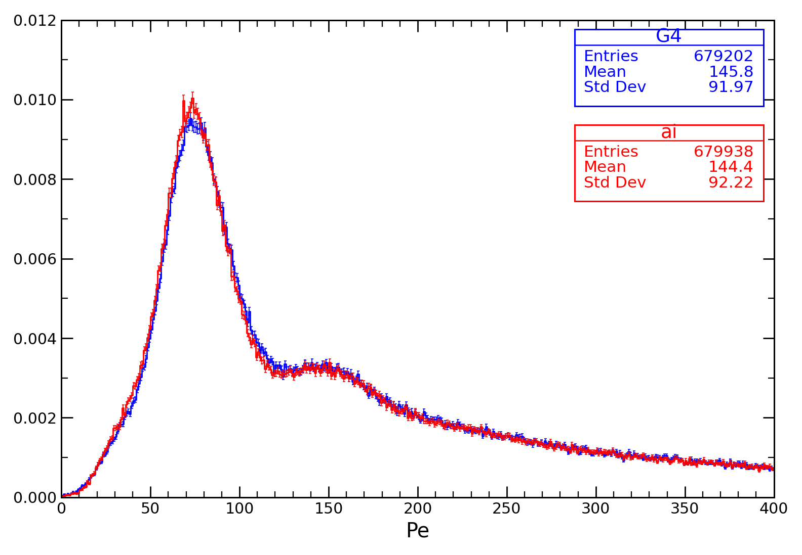
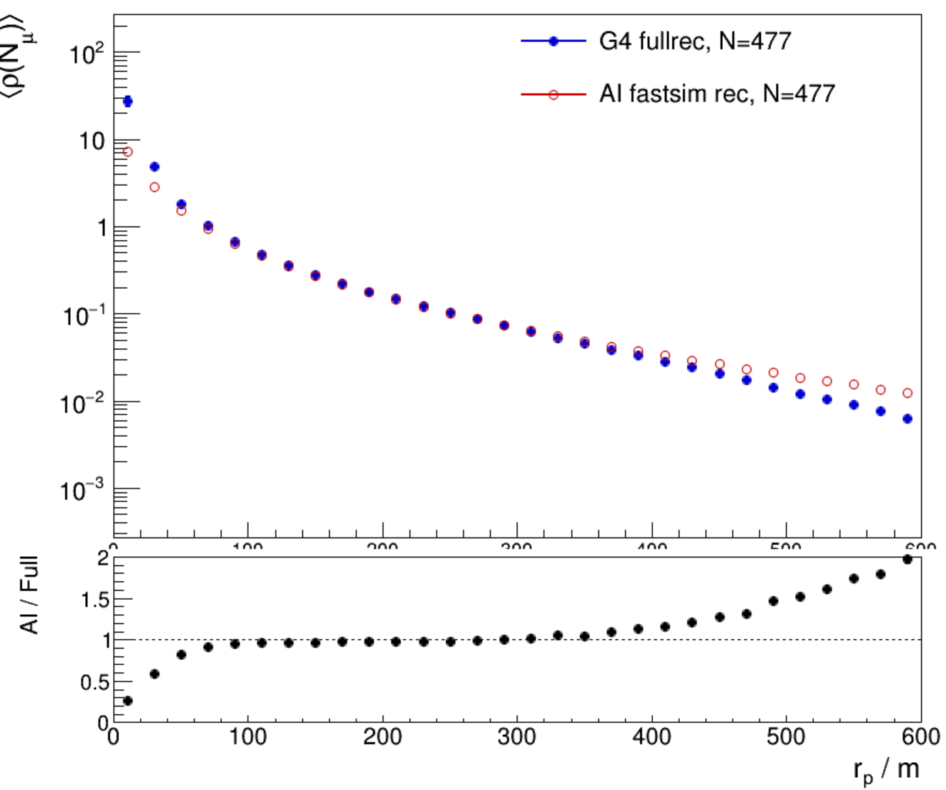
3. 彻底解决高能模拟的瓶颈？ ---- 使用AI的G4快速模拟
信号值的分布：平均值bias < 1%
横分布的比较：待改善
Normalized entries
用时：min/event
Notes:
目前在信号值的分布，AI模拟和G4模拟对得很好，bias<1%；在对大批量数据的横分布上，在近芯区和远芯区还有待改善。
另外在模拟时间上，由于模型是训练好的，在模拟的时候只需要通过模型给出信号的估值，因此用时也非常快。相对于G4模拟平均每个实例要花1天~1周的速度，AI模拟每个事例只需要几分钟。

Slide 20
4. 下一步计划
超算模拟增加10~500 PeV的事例数至60万
完成铁核3~300 PeV的能谱测量
MD的AI模拟的缪子数差异 ~ 3‰（目标），加入ED的AI模拟，形成完整版的AIG4快速模拟
Thank you!
Notes:
最后总结一下我们的下一步计划。首先，…，然后，…，同时，…，解决所有高能端能谱工作的模拟难题。

Slide 21
Back up

Slide 22
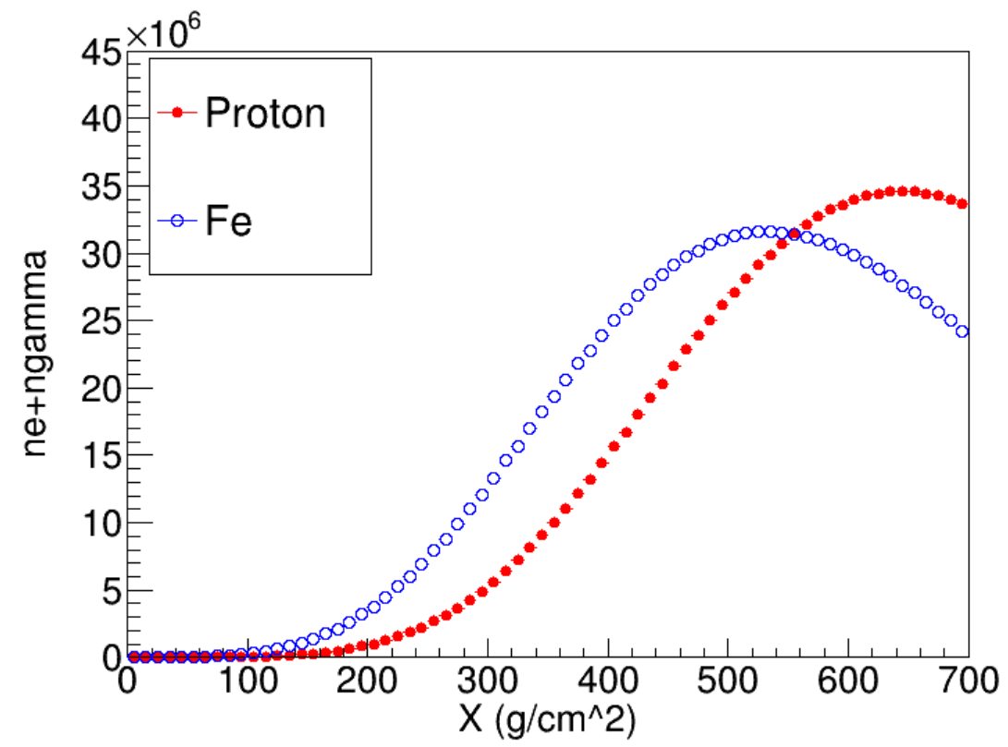
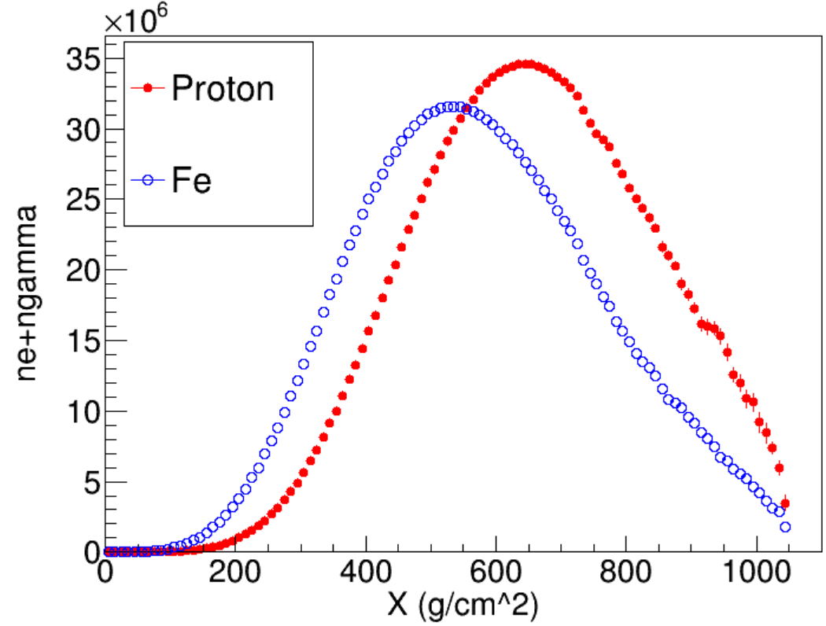
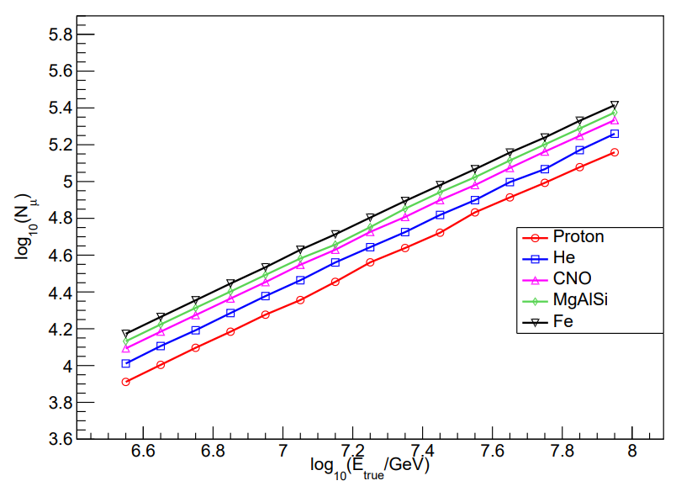
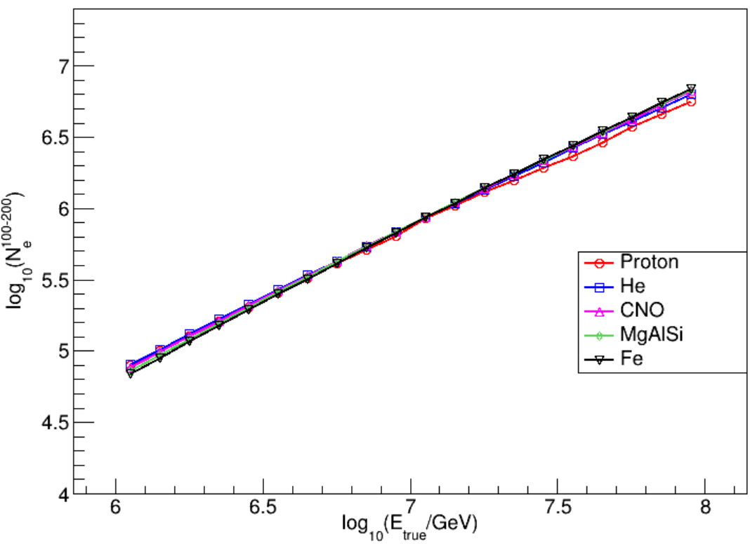
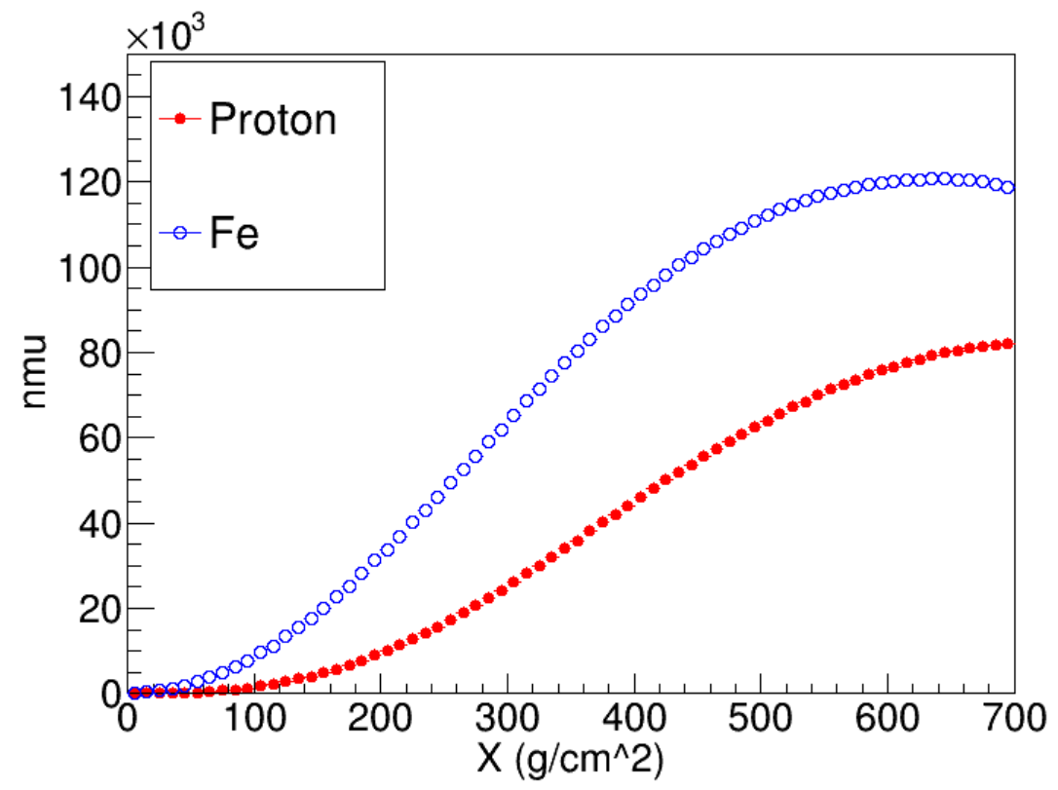
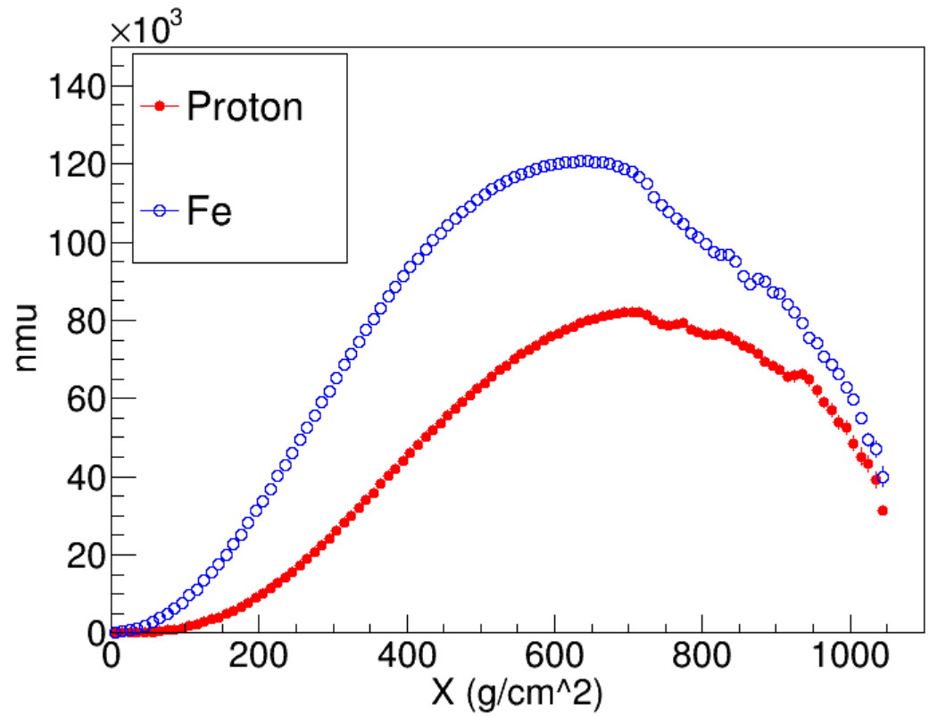

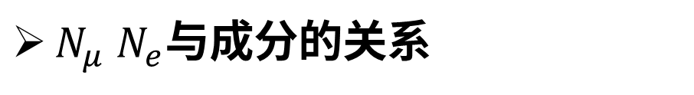
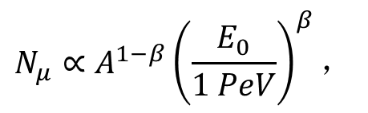

能谱分析—成分鉴别
$N_{μ} N_{e}$与成分的关系
$$N_{μ}∝A^{1−β}{\left(\frac{E_{0}}{1 PeV}\right)}^{β}，$$
$N_{e}∝A^{1−α}{\left(\frac{E_{0}}{1 PeV}\right)}^{α}$
$P_{μe}=\frac{N_{μ}}{N_{e}^{0.8}}$
1-10 PeV的事例各1000个，
次级粒子数随大气深度的变化
${\log_{10}N}_{μ}$、 ${\log_{10}N}_{e}$与原初能量 $\log_{10}E$之间有很好的线性关系

Slide 23
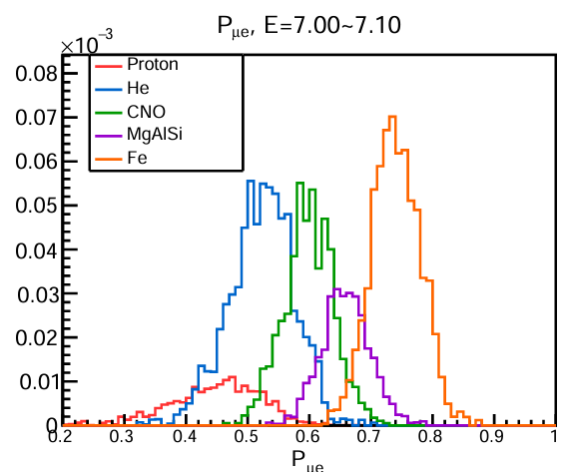
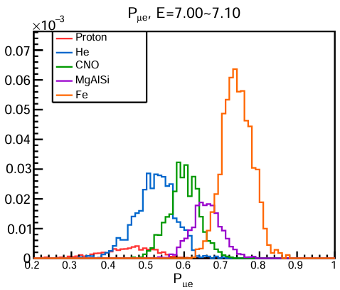
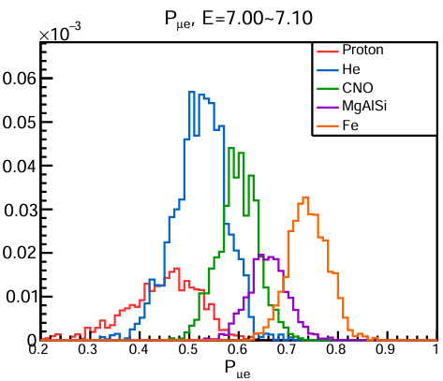

能谱分析—模型预期成分
Gaisser
Horandel
$P_{μe}=\frac{N_{μ}}{N_{e}^{0.8}}$
QGSJET强相互作用模型下的成分模型对比：
不同模型预期的铁核占比差异大
后续使用GSF模型来对比数据
GSF
LVBI

Slide 24
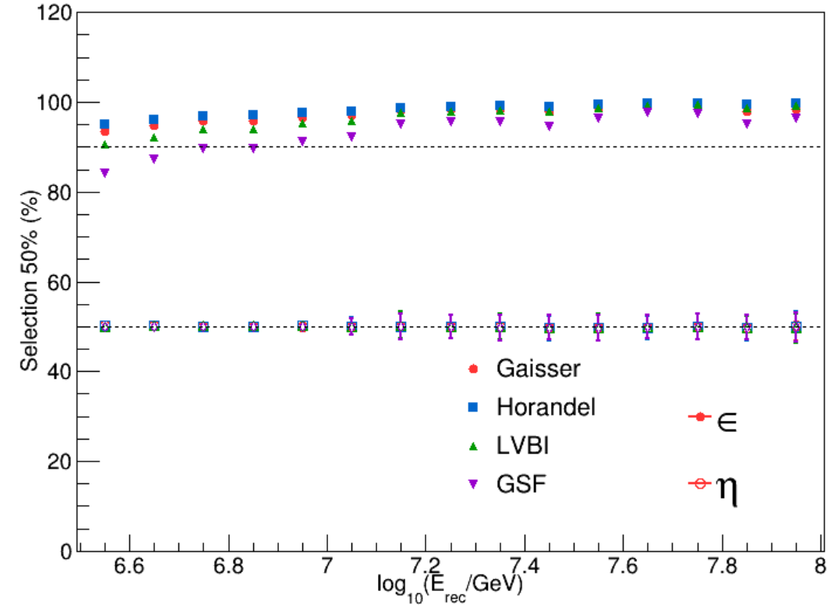
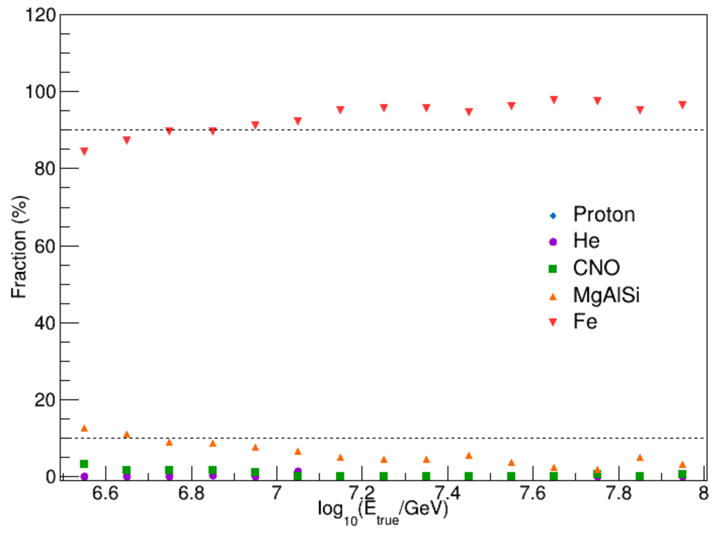
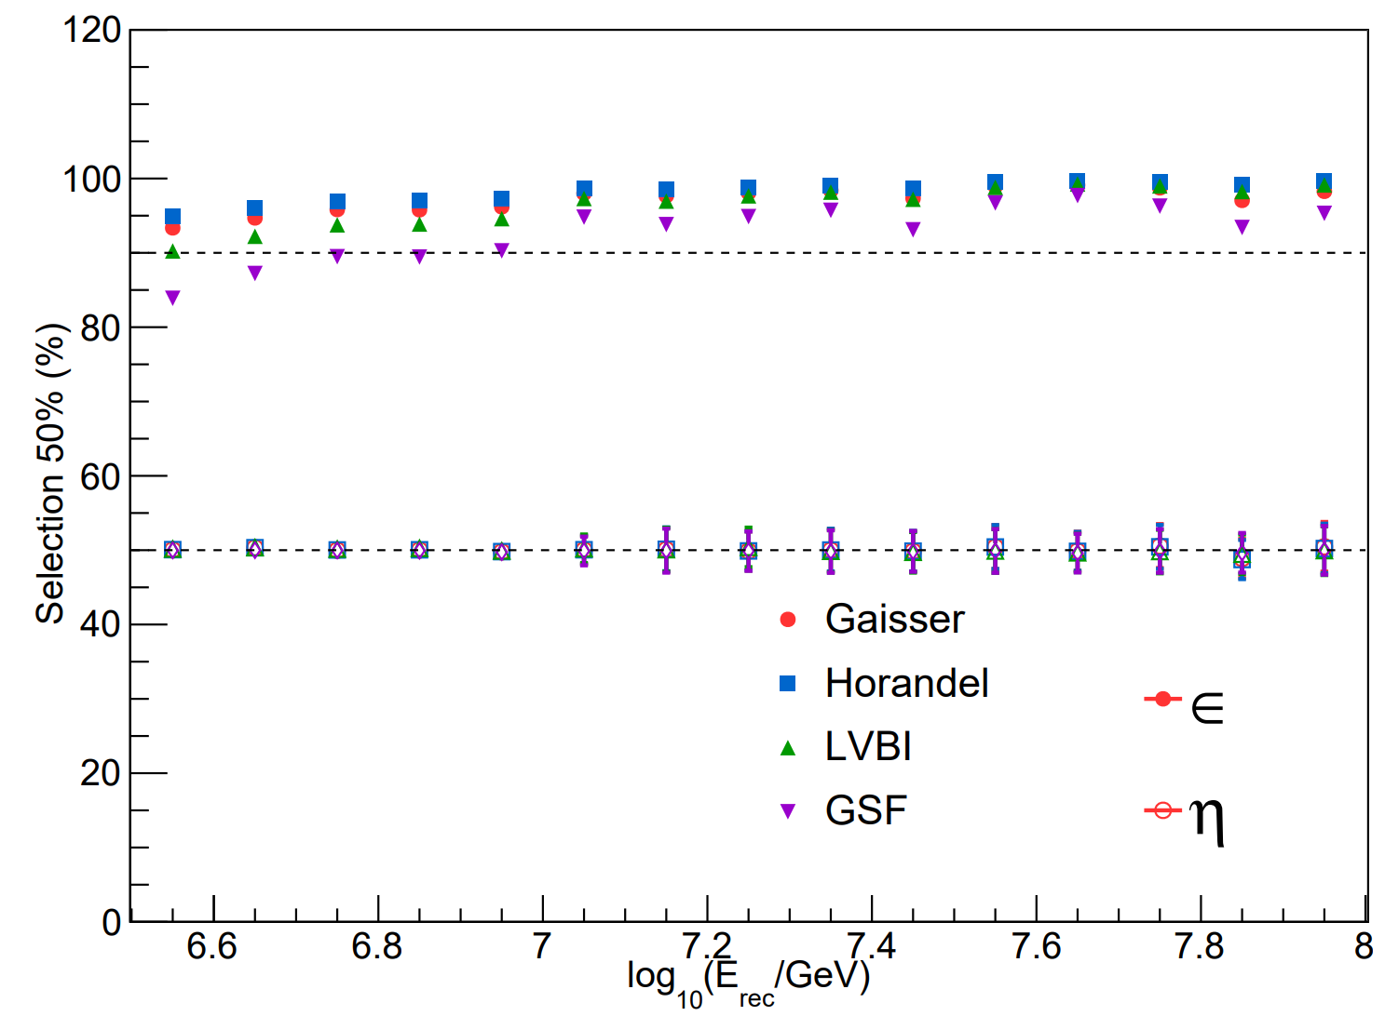
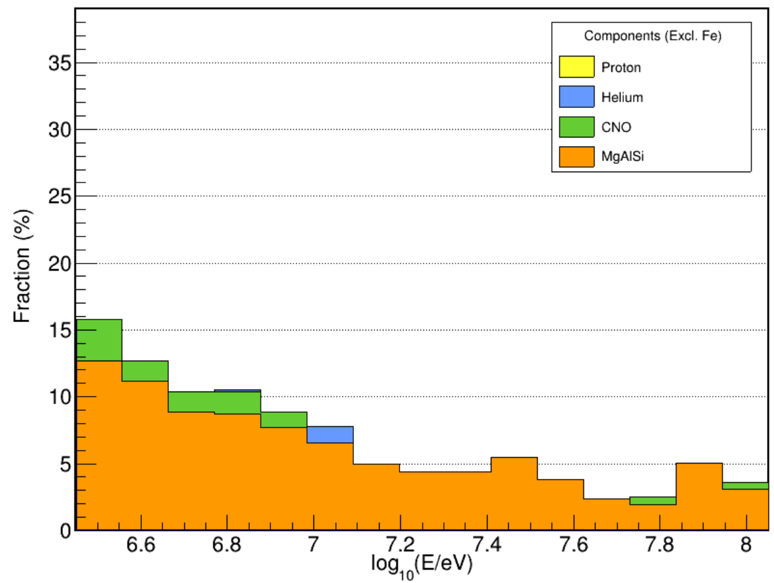
成分鉴别
纯度和挑选效率
纯度
效率
  50% 挑选效率时的纯度：
    Gaisser, Horandel, LVBI >90%
    GSF >84%
其余成分对铁核的污染率：
18.78% @ 3-4 PeV
2.59% @ 30-40 PeV
*逐点使用挑选变量值

Slide 25
能谱分析—成分鉴别
纯度和挑选效率
使用挑选变量的拟合值
纯度
效率
拟合逐bin的挑选值，用拟合的平滑曲线挑选铁核成分，带入计算纯度和效率，可直观看到误差；
10 PeV以上由于模拟数据量小，误差较大；
纯度和效率修正给能谱带来的误差最大为10.07%

Slide 26


能谱分析—成分鉴别
模型预测流强与重构能谱的对比
模型预测流强与重构能谱
重构流强与预测流强的比值
由于最高能量bin以后没有模拟数据，导致其值偏小
GSF模型还原模型本身得到的流强的差在6%以内，还原其他模型得到的流强的差在17%以内。

Slide 27




能谱分析—实验数据
ED探测器的饱和
ED的$N_{e}$分布
饱和ED在不同环带的能量分布
$\log_{10}Pe>3.75$事例的能量分布，及几个环带中的能量分布。
对于10 − 100 PeV事例，仍可以使用距芯位40 − 60 m以内的探测器，当能谱需要拓展至500 PeV时，须使用距芯位60 m以外的探测器。

Slide 28


Slide 29










Slide 30


能谱分析—结果与讨论
本工作与国际上其他实验结果的对比

Slide 31


能谱分析—铁核能谱
使用50%的挑选效率得到的能谱
各项误差的计算方法：
$$err_{sys}=\frac{f_{max}−f_{min}}{f_{ave}}$$
误差组成（显示最大数字）
统计误差（误差棒表示）4.74%
系统误差（阴影带表示）
  Sys_selection： 不同挑选效率导致的误差 11.4%
  Sys_ε/η：纯度导致的误差 10.07%
  Sys_CompModel：成分模型导致的误差 14.17%
  Sys_InterModel：强相互作用模型导致的误差 68.01%
Iron Spectrum

Slide 32

能谱分析—结果与讨论
加入LHAASO全粒子谱、质子谱和氦核谱进行对比

Slide 33


QGSJET，E~3-100PeV, θ~0-30°, 5 composition
外围的芯位重建不会变差
320-420
460-470

Slide 34


QGSJET，E~3-100PeV, θ~0-30°, 5 composition
外围的能量重建不会变差
320-420
460-470

Slide 35


能谱分析—密度法
密度法不会降低能量分辨率
Larger aperture,
same level Energy Resolution.
All particle spectrum
This work
$$N=\sum_{i=a}^{b}{\frac{{num}_{detector}\left[i\right]∗π(R_{i+1}^{2}−R_{i}^{2})}{{nd}_{detector}\left[i\right]∗S_{detector}}}$$

Slide 36


Slide 37


1-10 PeV的事例各1000个，次级粒子数随大气深度的变化

Slide 38


core（ 370.1, 82.3 ）
D=379.2
core（ 268.9, 363.1）
D=451.8

Slide 39



Slide 40



Slide 41

KM2A MD · Q-ONLY RESPONSE MODEL
04
共享 MLP 同时参数化 hit 概率与 12 分量条件电荷分布
架构要点
4 × 256
共享表示
前三层 LayerNorm；全部 GELU
K = 12
混合分量
π 用 softmax；σ 用 softplus + 0.001
210,469
可训练参数
dropout = 0；隐藏维度固定
输出是概率分布，而非单一回归值
Source: user architecture figure · model.py
2026-08-14
Notes:
[Sources]
- User-provided architecture image
- km2a_mdn/model.py: ModelConfig and build_backbone

